Slide 1
NOUVEL ENSEIGNEMENT DE SPÉCIALITÉ DE SCIENCES PHYSIQUES DE TERMINALE S.
Liste des ajouts et les retraits par rapport aux anciens programmes du tronc commun et de spécialité

Slide 2
PLAN DE LA PRÉSENTATION
Suppressions et ajouts dans le Thème « Ondes et signaux »
Suppressions et ajouts dans le Thème « Mouvement et interactions »
Suppressions et ajouts dans le Thème « Transferts thermique entre systèmes macroscopiques »
Suppressions et ajouts en matière d’incertitude
Liste du nouveau matériel

Slide 3
Suppressions et ajouts dans le Thème « Ondes et signaux »

Slide 4
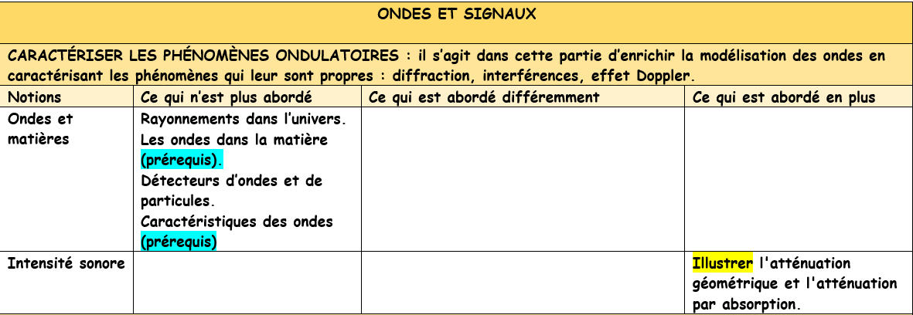

Slide 5
Cours :Niveaux acoustiques et sources sonores
http://ilm-perso.univ-lyon1.fr/~pvincent/docaudio/cours.pdf

Slide 6
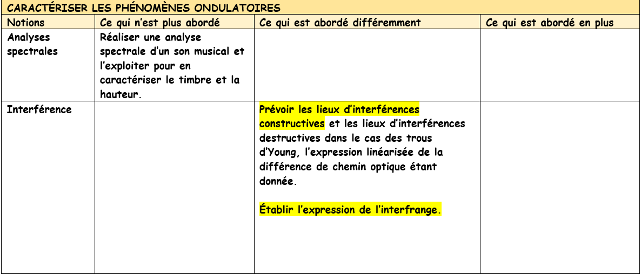

Slide 7
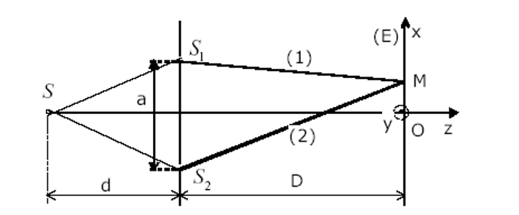
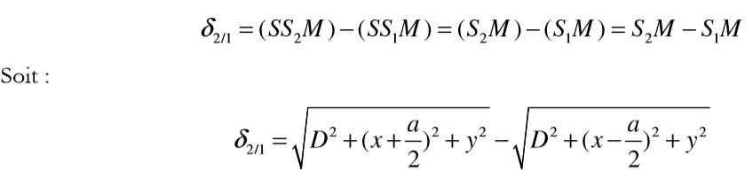

Slide 8
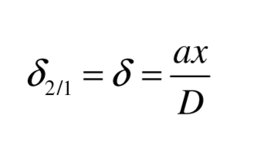
Après linéarisation
( Développement limité du premier ordre)

Slide 9
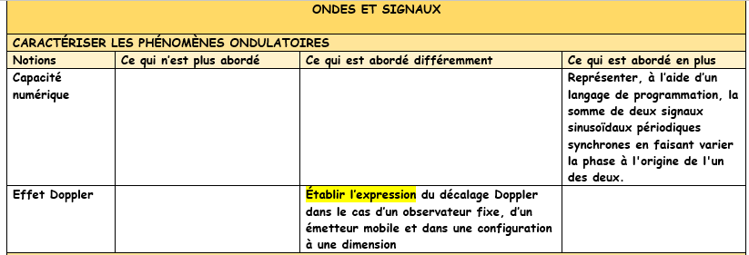

Slide 10
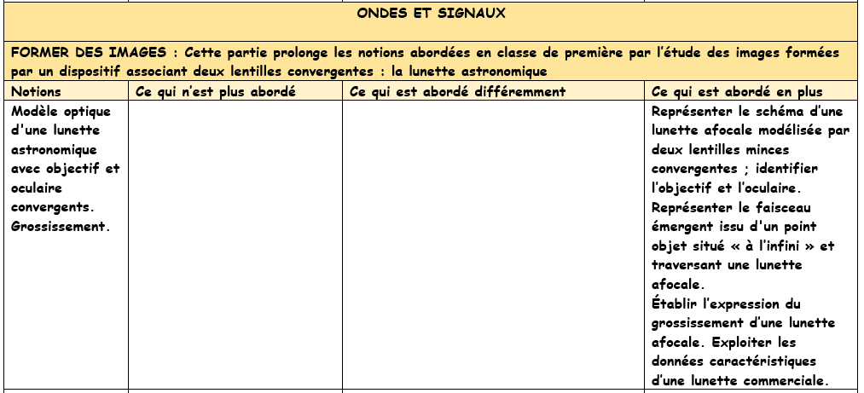

Slide 11
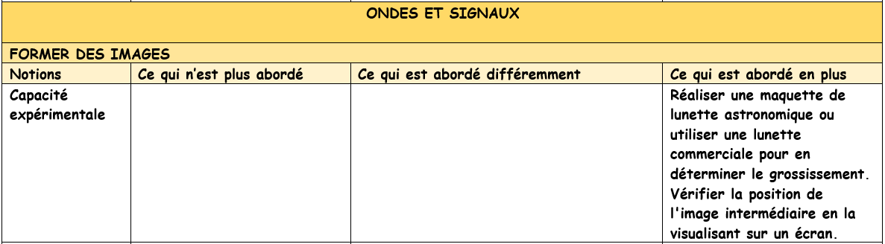

Slide 12
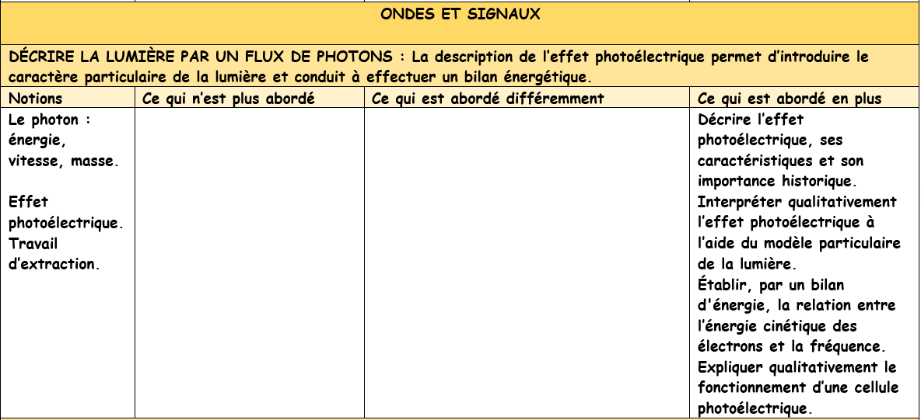

Slide 13
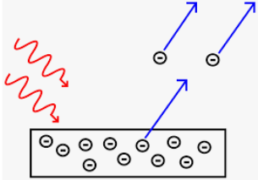
Rappel :
L’extraction d’un électron libre d'un métal, se fait sous l’effet d’une énergie minimale W0 appelée travail d'extraction .
Cette énergie peut être fournie par un photon d'énergie hν.
Si hν est supérieur à W0, le surplus d'énergie se retrouve sous forme d'énergie cinétique Ec. Ec= hν - W0.

Slide 14
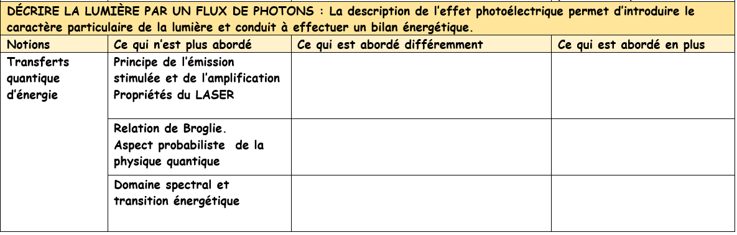

Slide 15
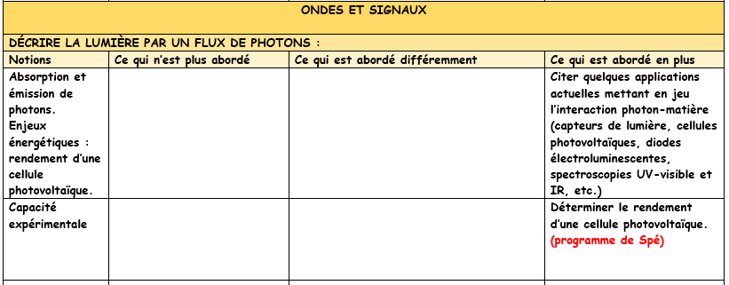

Slide 16
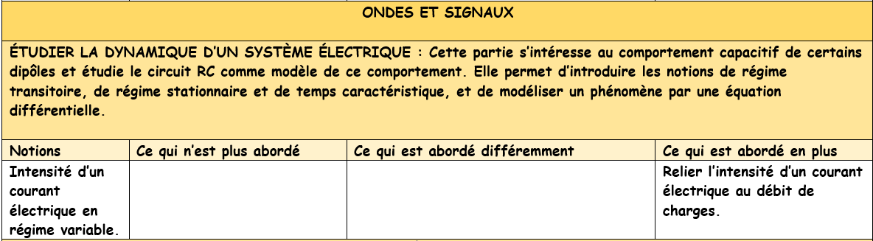

Slide 17
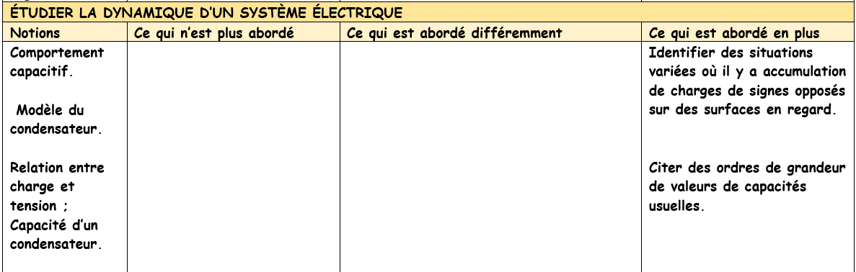

Slide 18
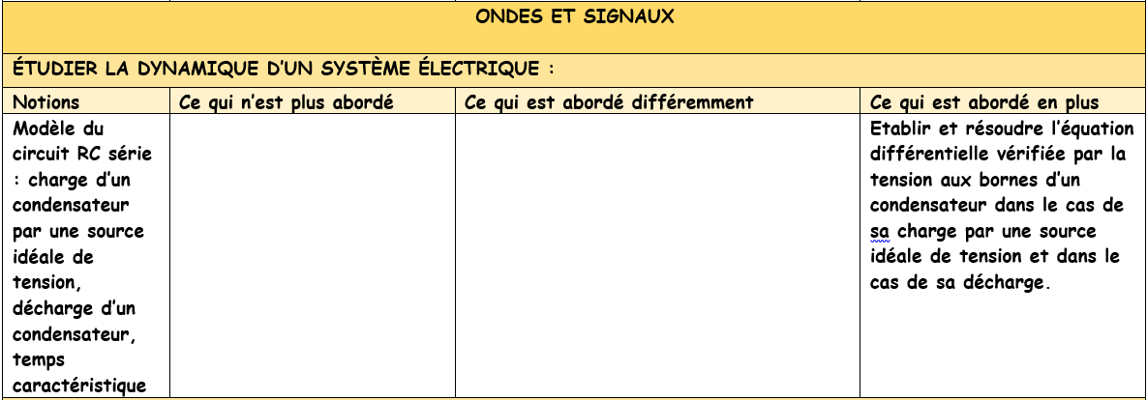

Slide 19
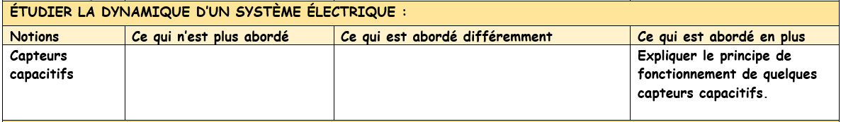

Slide 20
Capteur capacitif
https://www.eeca.eu/capteur-capacitif-quest-ce-que-cest%E2%80%89/

Slide 21
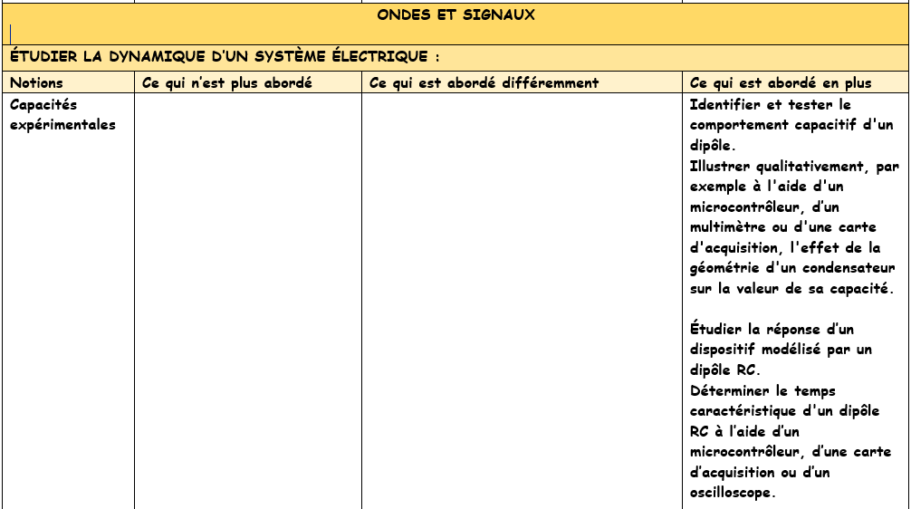

Slide 22
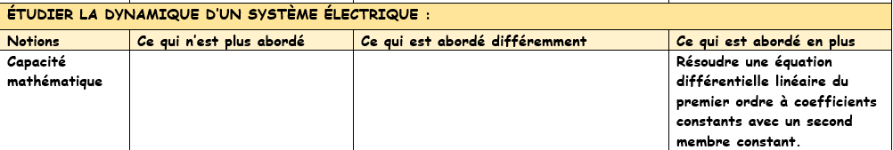

Slide 23
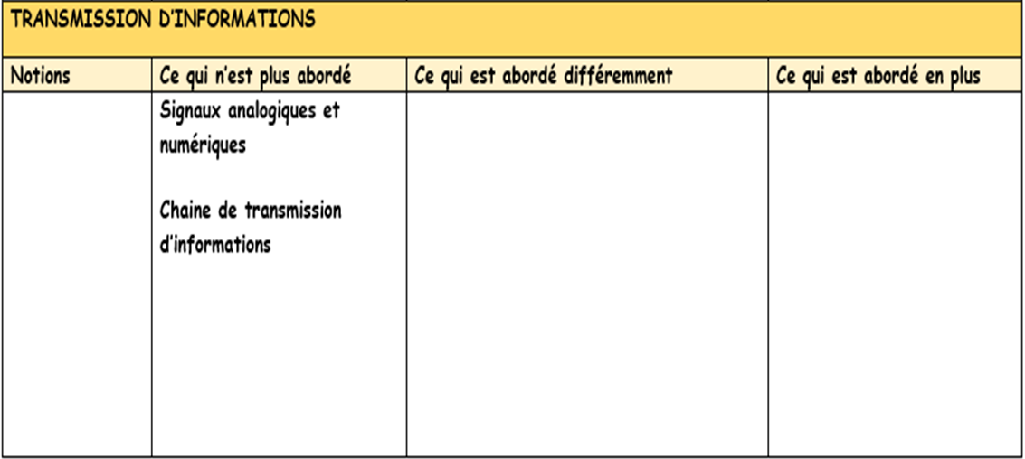

Slide 24
Suppressions et ajouts dans le Thème « Mouvement et interactions »

Slide 25
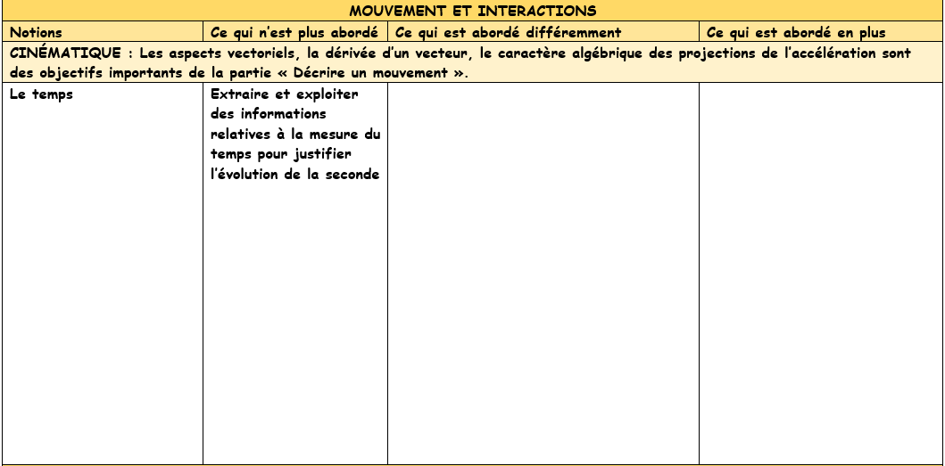

Slide 26
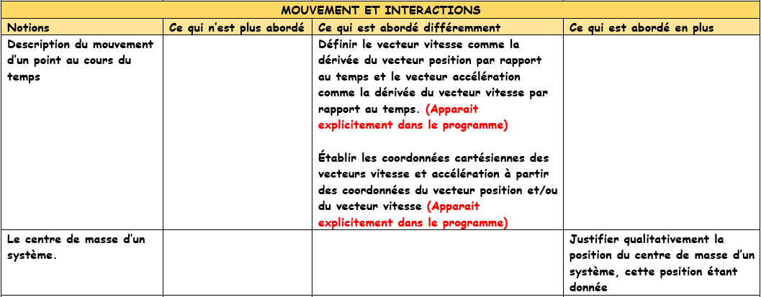

Slide 27
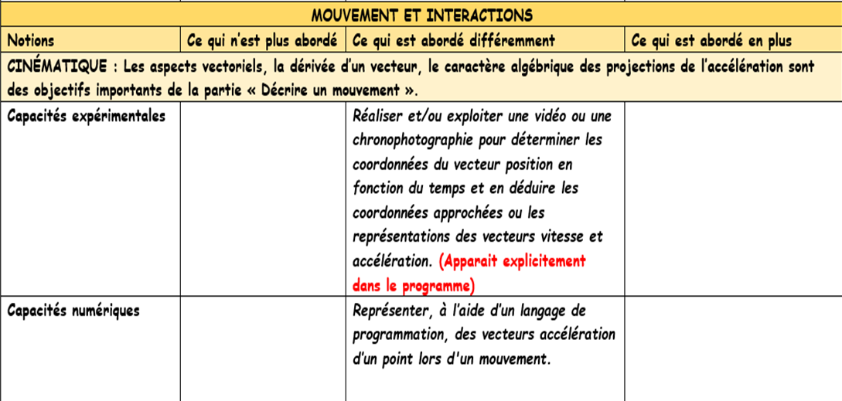

Slide 28
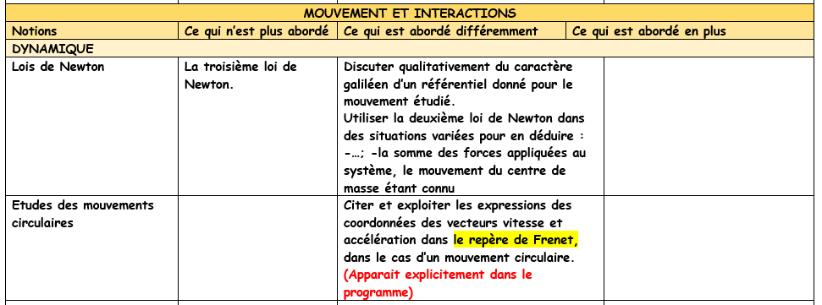

Slide 29
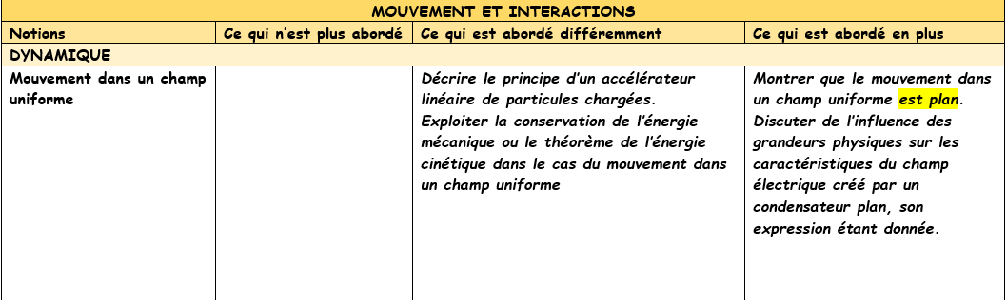

Slide 30
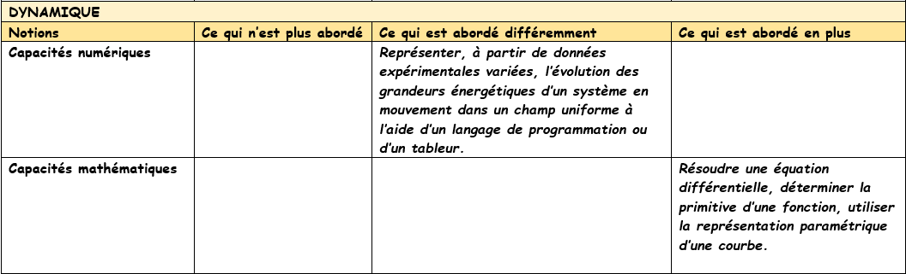

Slide 31
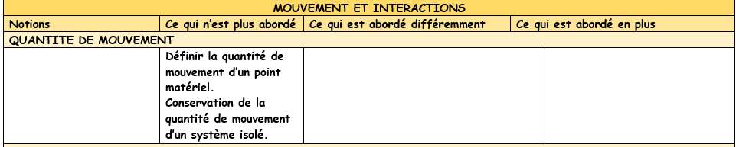

Slide 32
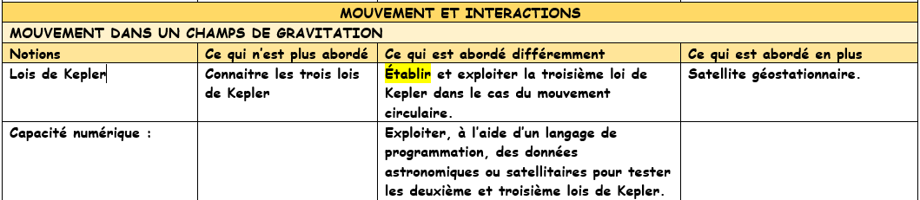

Slide 33
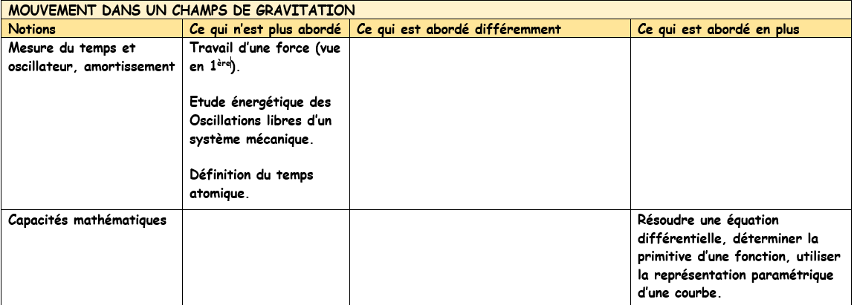

Slide 34
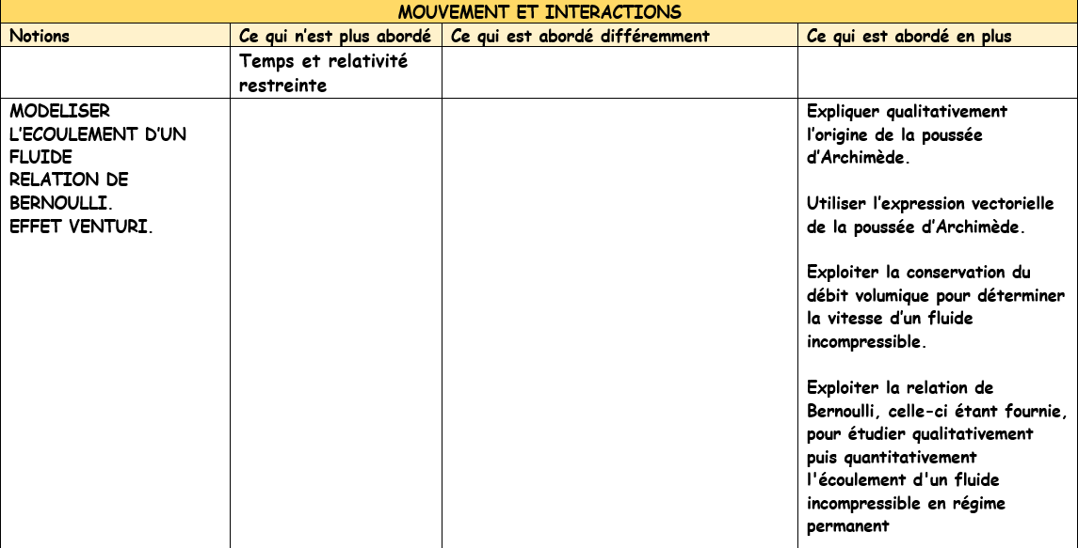

Slide 35
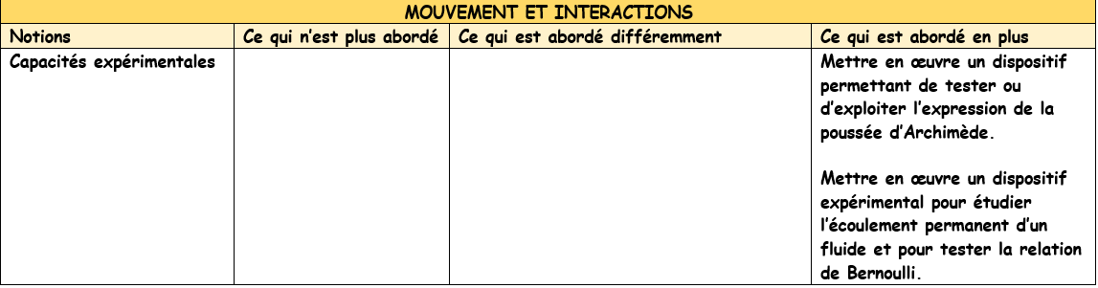

Slide 36
Suppressions et ajouts dans le thème « Transferts thermique entre systèmes macroscopiques »

Slide 37
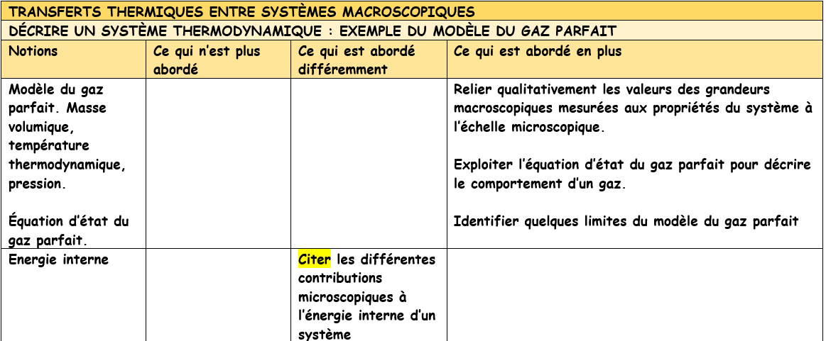

Slide 38
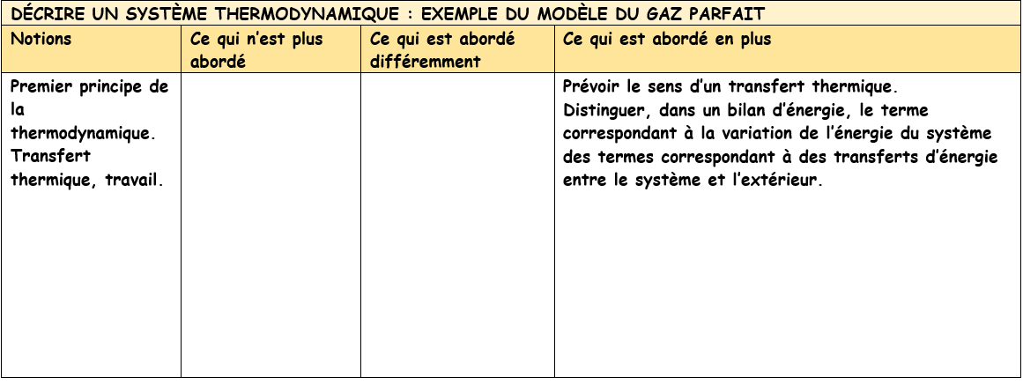

Slide 39
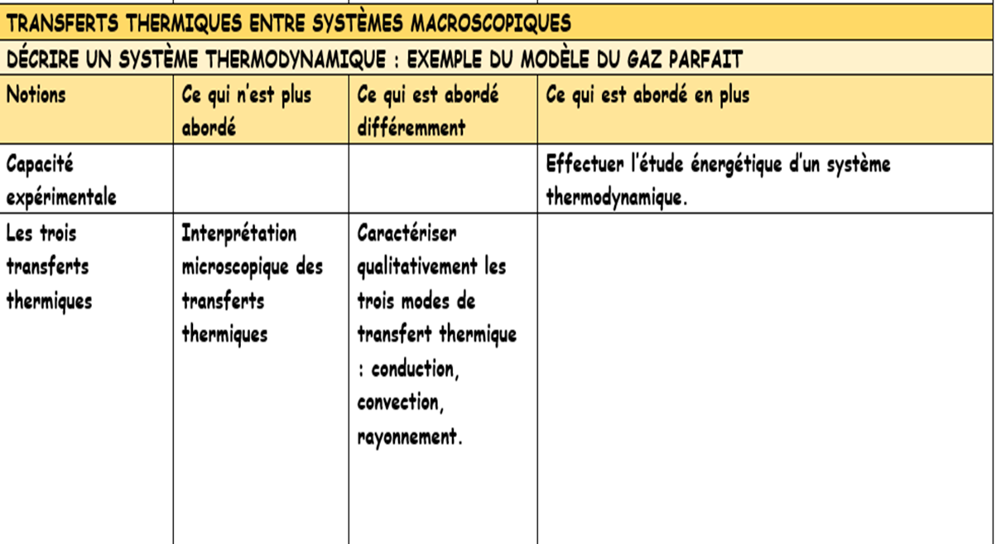

Slide 40
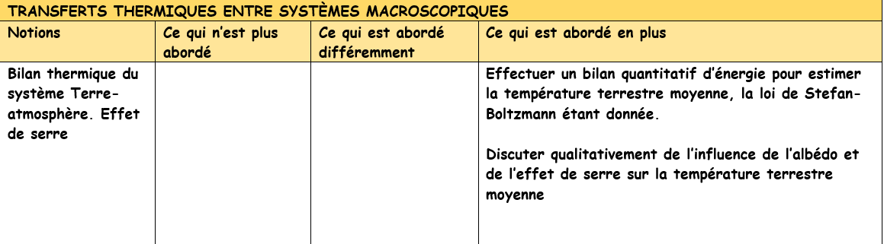

Slide 41
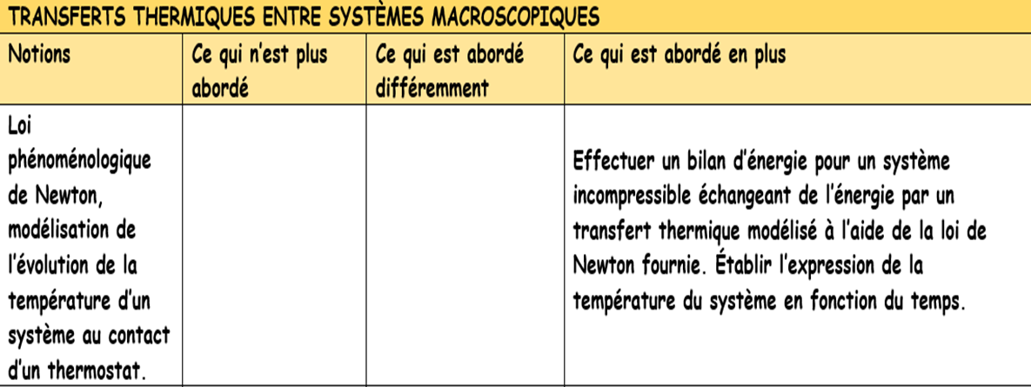

Slide 42
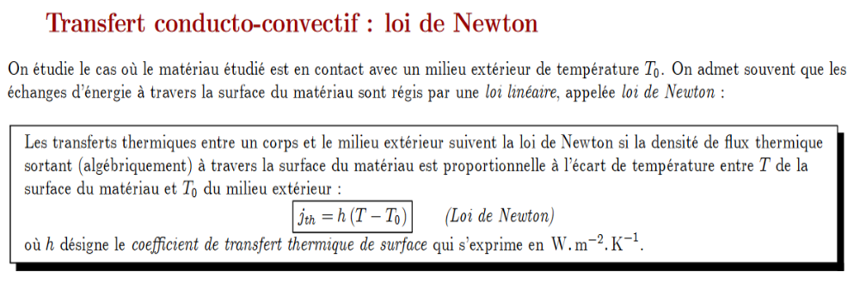
http://sertella.free.fr/cours_psi_physique/thermodynamique/transport%20chapitre%2002.pdf

Slide 43
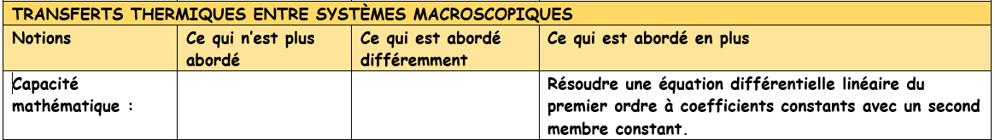

Slide 44
Suppressions et ajouts en matière d’incertitudes

Slide 45
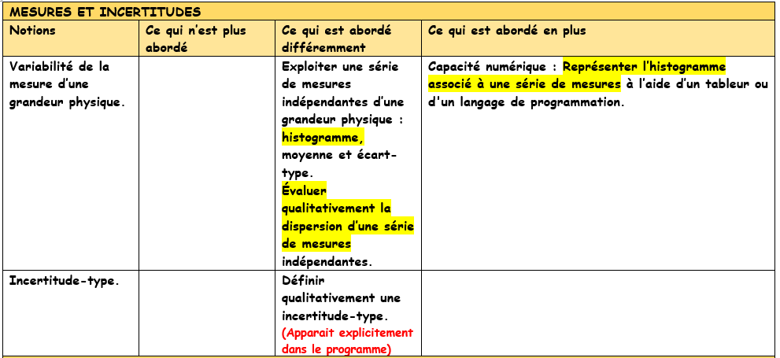

Slide 46
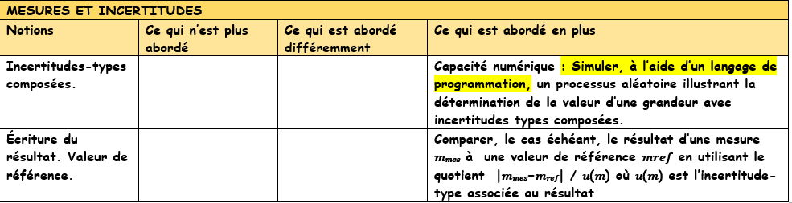

Slide 47
Liste du nouveau matériel

Slide 48
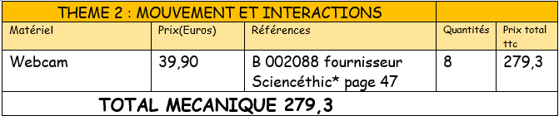

Slide 49
